Slide 1
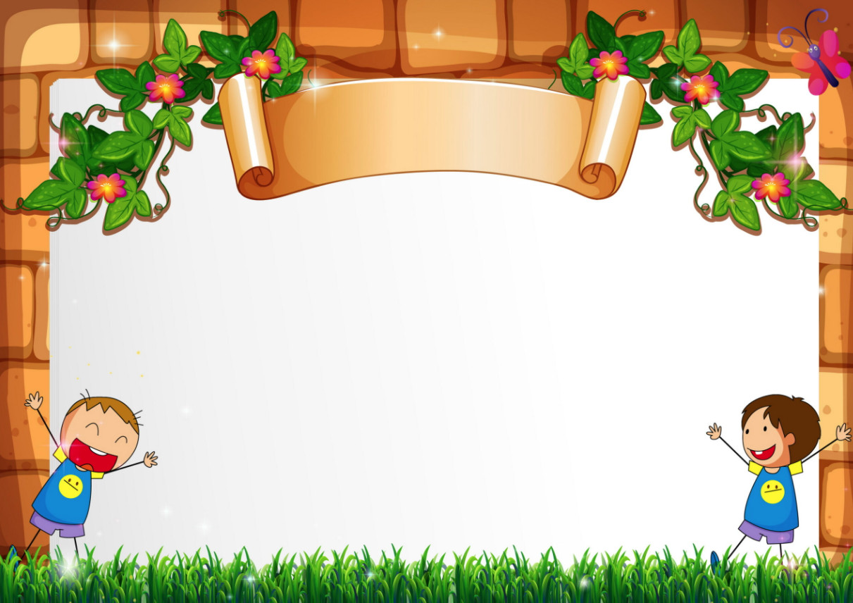
Chào mừng các quý thầy cô và các em đến với tiết học ngày hôm nay

Slide 2
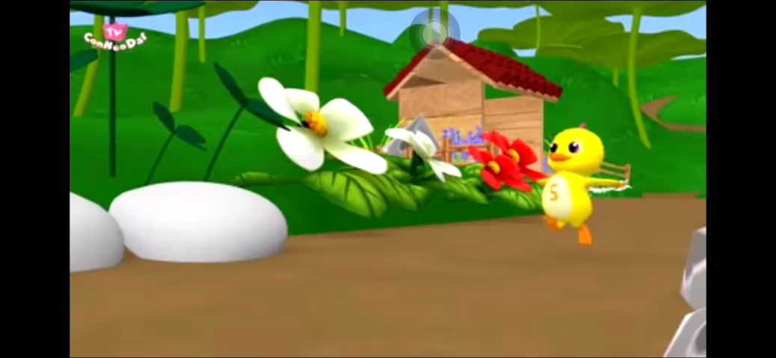

Slide 3
Kiểm tra bài cũ
458 – 123 =
1000 – 600 =
312 + 100 =
335
400
412

Slide 4
TÌM THÀNH PHẦN TRONG PHÉP CỘNG , PHÉP TRỪ
BÀI 3
(Tiết 1)
TÌM SỐ HẠNG TRONG MỘT TỔNG

Slide 5
KHÁM
PHÁ

Slide 6

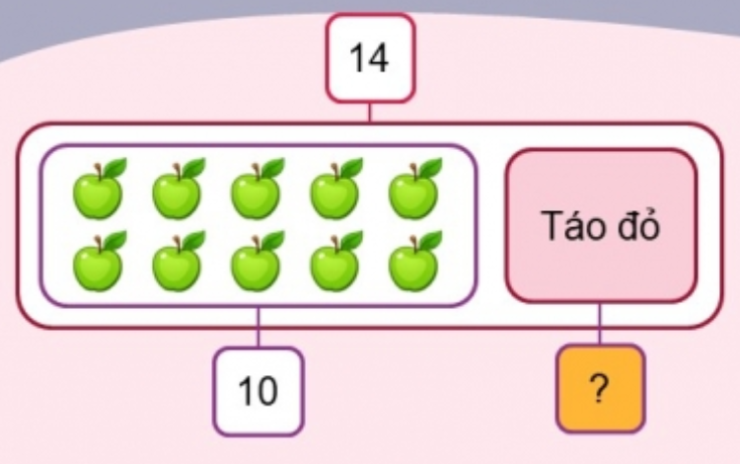
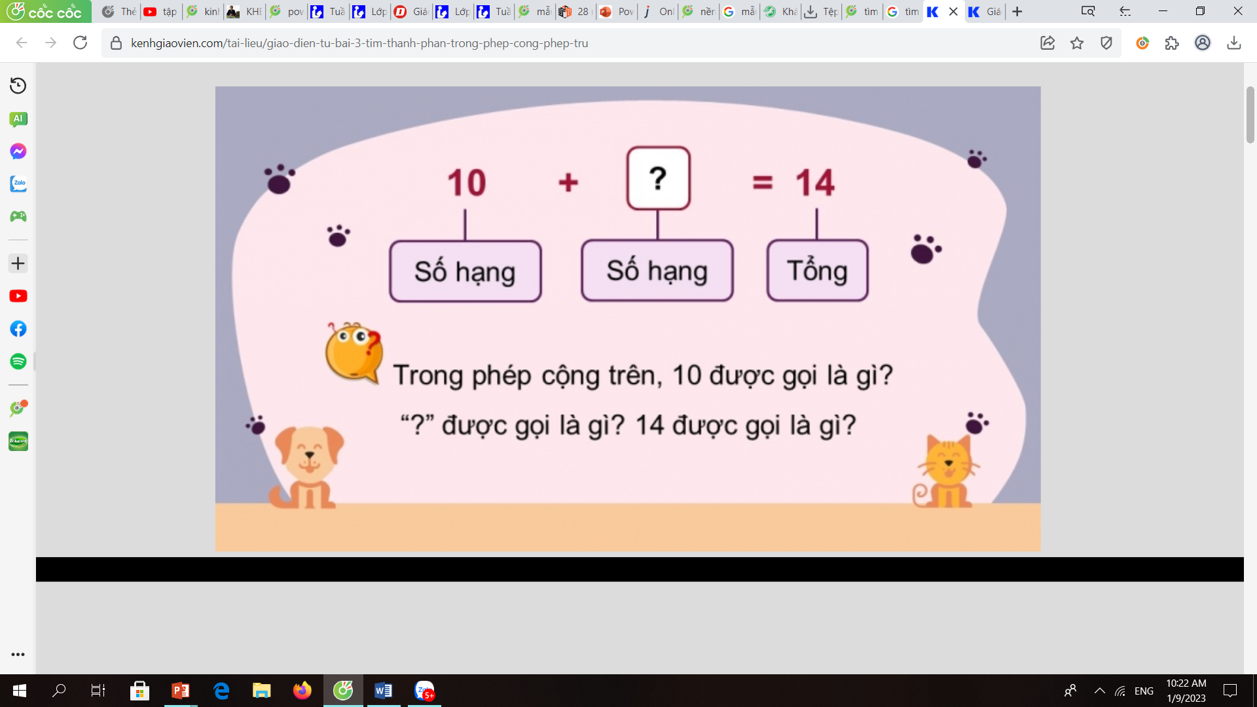
Một túi có 14 quả táo gồm táo xanh và táo đỏ, trong đó có 10 quả táo xanh. Hỏi có bao nhiêu quả táo đỏ?
* Số táo đỏ bằng tổng số táo trừ đi số táo xanh
* Số táo đỏ là:
14 – 10 = 4 (quả).

Slide 7
Muốn tìm một số hạng, ta lấy tổng trừ đi số hạng kia.

Slide 8
ĐỘNG

Slide 9
1
Tìm số hạng (theo mẫu).
a) + 20 = 35
?
Mẫu : + 10 = 26
26 – 10 = 16
?
b) + 15 = 25
?
c) 14 + = 28
?
15
10
14
a) + 20 = 35
b) + 15 = 25
c) 14 + = 28
?
?
?
35 – 20 = 15
25 – 15 = 10
28 – 14 = 14

Slide 10
2
Số
?
Số hạng | 18 | ? | 21 | ? | 60
Số hạng | 12 | 16 | ? | 18 | ?
Tổng | 30 | 38 | 54 | 40 | 170
22
22
33
110

Slide 11
Hai bến có tất cả 65 thuyền để chở khách đi tham quan, trong đó bến
Thứ nhất có 40 thuyền. Hỏi bến thứ hai có bao nhiêu thuyền?
3
Bài giải
Số thuyền ở bến thứ hai là:
65 – 40 = 25 (thuyền)
Đáp số: 25 thuyền

Slide 12

Thứ ba, ngày 14 tháng 2 năm 2023 Toán
Củng cố bài học
TRÒ CHƠI THU HOẠCH
CÀ RỐT

Slide 13








Nhạc nền
Notes:
Thầy cô có thể bật/tắt nhạc nền bằng cách nhấp vào biểu tượng Nốt nhạc.
Thầy cô nhấp vào BẮT ĐẦU hoặc nhấp trái chuột để vào phần câu hỏi.

Slide 14











Tìm số hạng
13 + ? = 36
01
Âm thanh
khi chọn Đúng
23
24
Âm thanh
khi chọn Sai
25
26
Notes:
HD chỉnh sửa: Thầy cô nhập câu hỏi và các đáp án vào các ô (Căn chỉnh size chữ cho phù hợp với độ dài câu hỏi)
Thầy cô nhấp chuột phải hoặc phím -> để hiện câu hỏi và các đáp án
Sau khi HS chọn đáp án, thầy cô nhấp vào PHẦN ĐẤT chứa đáp án đó.
Sau khi ở phần kiểm tra đúng sai, thầy cô nhấp < để trở về câu hỏi.
Sau khi hoàn thành xong câu hỏi, thầy cô nhấp hình > hoặc chuột trái, phím -> để chuyển sang câu hỏi tiếp theo.

Slide 15


Tìm số hạng
? + 10 = 50
02
Âm thanh
khi chọn Đúng
30
40
Âm thanh
khi chọn Sai
50
60

Slide 16

Tìm số hạng
21 + ? = 55
03
32
33
34
35

Slide 17

Tìm số hạng
? + 18 = 36
04
14
16
17
18

Slide 18

Cảm ơn thầy cô và các em đã chú ý lắng nghe

